Slide 1
Прогнозирование конечных свойств новых материалов (композиционных материалов)
Леонов Антон Андреевич

Slide 2
Актуальность задачи:
Дополнительная информация
Созданные прогнозные модели помогут сократить количество проводимых испытаний, а также пополнить базу данных материалов возможными новыми характеристиками материалов, и цифровыми двойниками новых композитов

Slide 3

Постановка задачи:
Исходные данные:
На входе имеются данные о начальных свойствах компонентов композиционных материалов (количество связующего, наполнителя, температурный режим отверждения и т.д.). На выходе необходимо спрогнозировать ряд конечных свойств получаемых композиционных материалов.

Slide 4
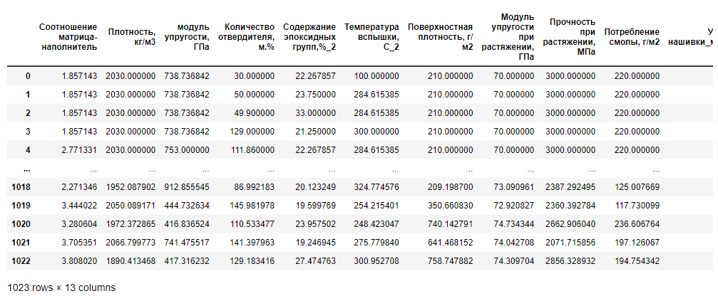
Задача 1
Загрузка и объединение датасета по типу Inner:
Итоговый датасет имеет 13 столбцов и 1023 строки, 17 строк из таблицы df_nup было отброшено при объединении по количеству строк наименьшего датасета df_bp.

Slide 5

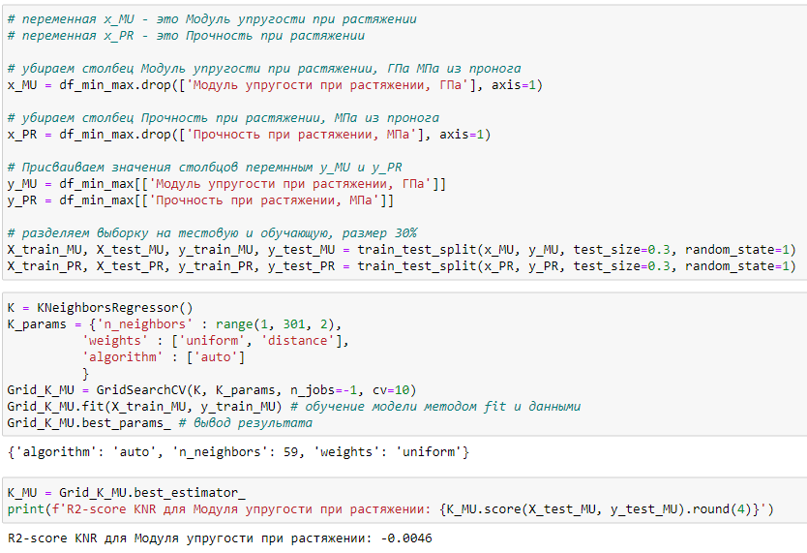
Построим модели для прогноза модуля упругости при растяжении и прочности при растяжении:
1. Метод К ближайших соседей

Slide 6
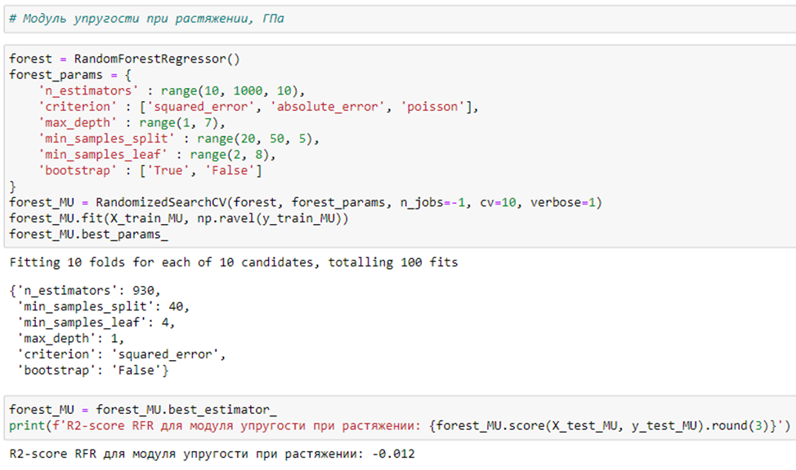
Построим модели для прогноза модуля упругости при растяжении и прочности при растяжении:
2. Метод Случайный лес
^{Рисунок}

Slide 7
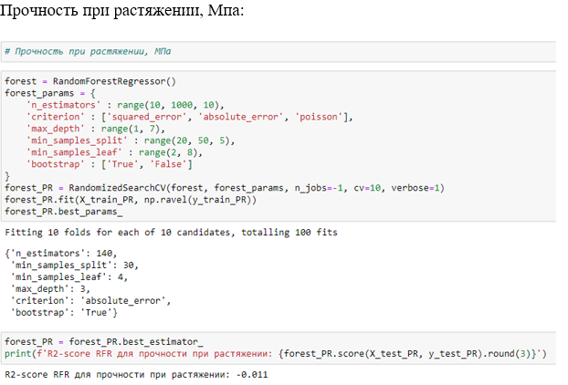
Построим модели для прогноза модуля упругости при растяжении и прочности при растяжении:
2. Метод Случайный лес

Slide 8
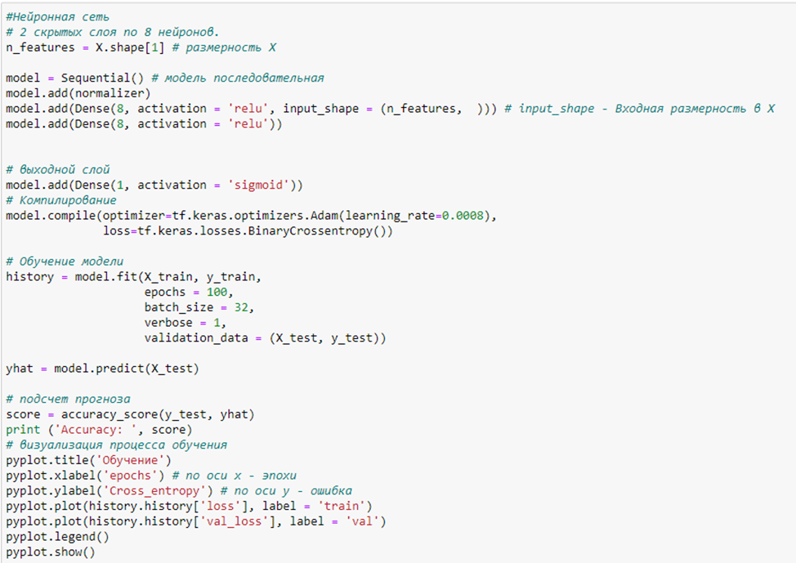
Нейронная сеть
Ни один из методов не дал положительного результата, что говорит о необходимости использования другого метода - Нейронной сети.
Выбрана модель с 2-мя скрытыми слоями по 8 нейронов, так как показала наибольшую эффективность.

Slide 9
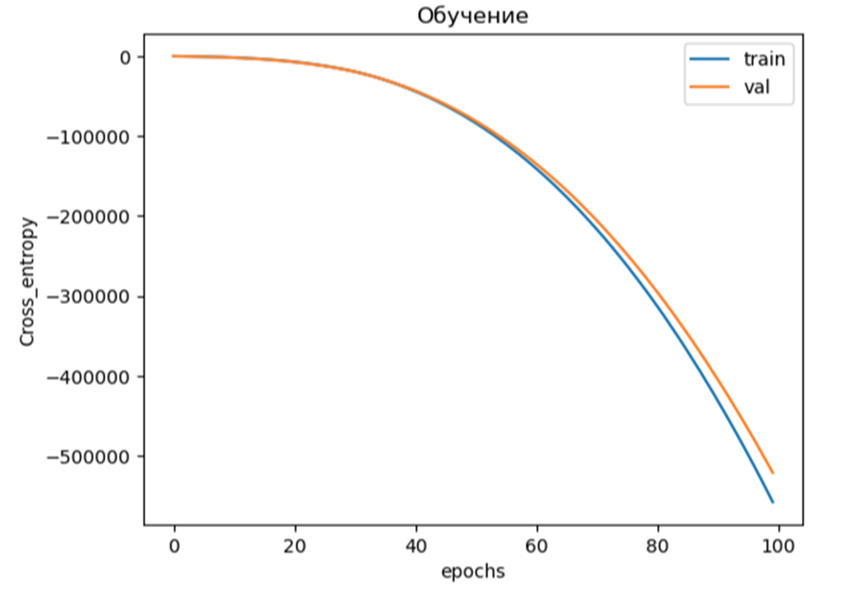
Результат работы НС:
Train – обучающая выборка
Val – валидационная выборка

Slide 10
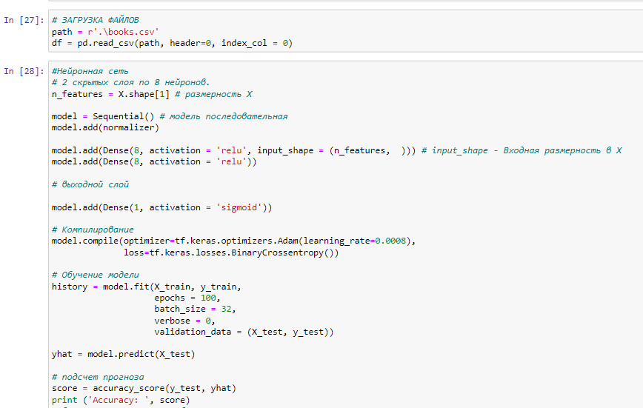
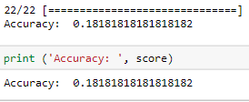
Результат работы НС на другом датасете:

Slide 11
Заключение
Выводы:
Были поочередно применены методы: К ближайших соседей, Случайный лес которые привели к отрицательным метрикам, что привело к решению построить нейронную сеть с двумя скрытыми слоями по 8 нейронов каждый один выходной слой с функцией активации «Сигмоида», которая показала один из лучших результатов точности в 0,00355, что тоже не самый лучший показатель. Можно сделать вывод, что датасет с не качественными данными.

